Slide 1
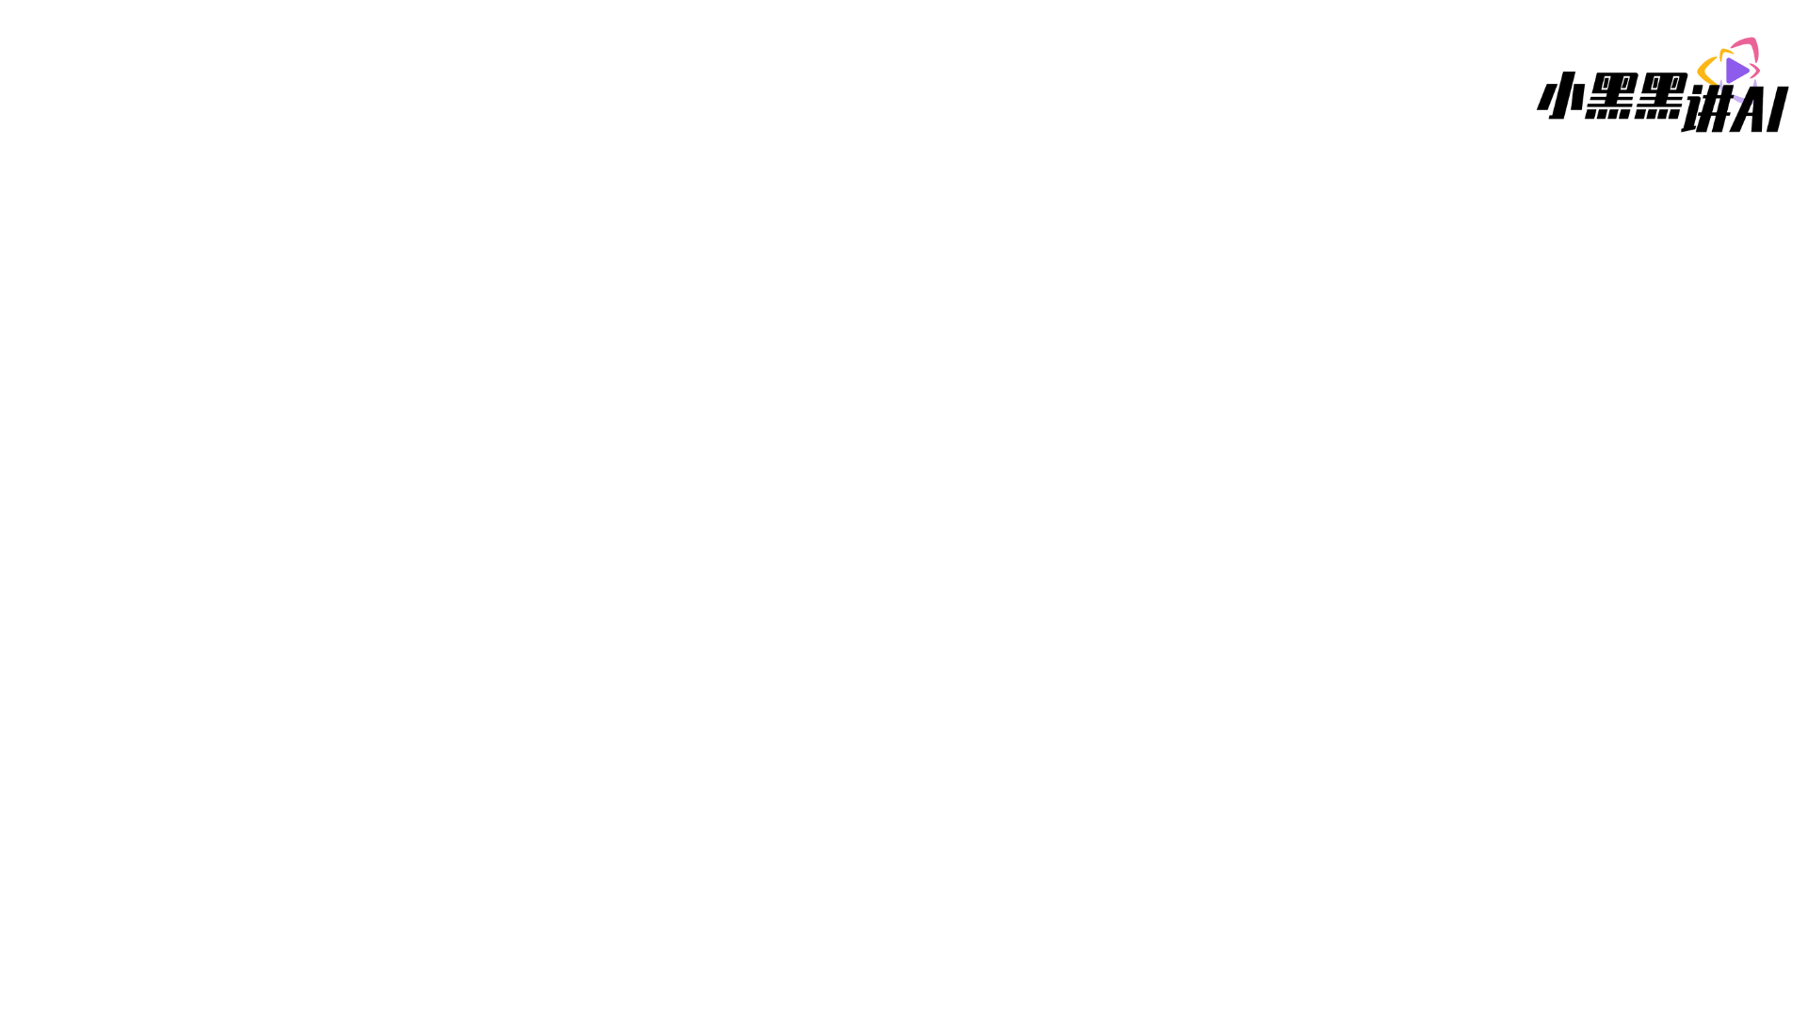


Slide 2
深度学习项目实战直播课
进阶篇4，循环神经网络、LSTM和单词分类

Slide 3
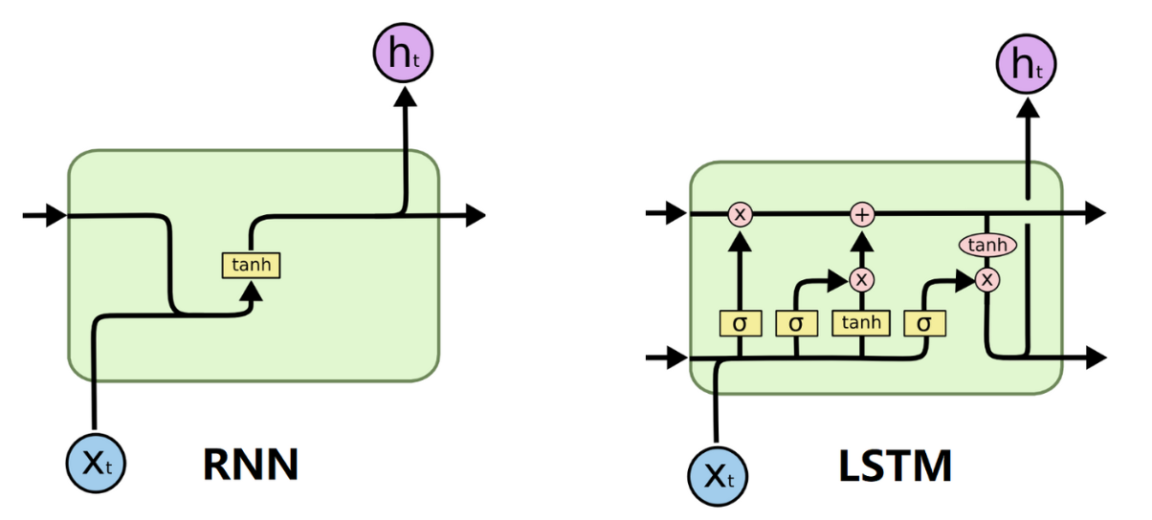
循环神经网络、LSTM和单词分类
课程核心内容：
1.什么是文本序列数据？
2.什么是循环神经网络？
3.循环神经网络如何计算？
4.有哪些不同形式的NLP问题？
5.如何准备字符分类数据？
6.字符数据如何向量化？
7.如何设计、实现和训练RNN？
8.什么是长短期记忆网络LSTM？
9.什么是LSTM的门控机制？
10.LSTM的推理计算过程？
11.如何将RNN升级为LSTM？

Slide 4
什么是文本序列数据？

Slide 5
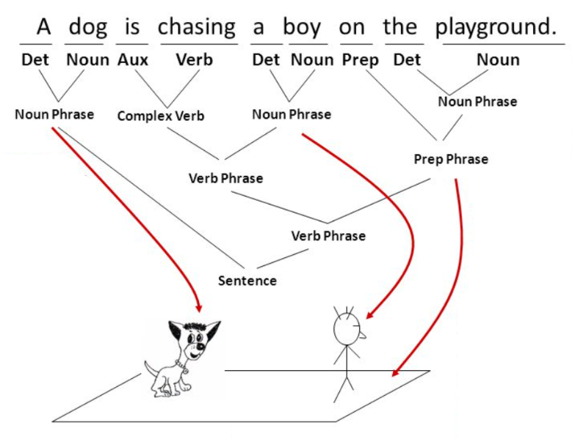
文本序列数据
文本序列数据是属于一种特定的时间序列数据。序列中的每个数据都有相互依赖关系。
例如，文本序列中的数据，前面的词会影响到后面的词，后面的词也会影响到前面的词。
RNN循环神经网络，就是一种专门用于处理文本序列的深度学习模型。

Slide 6

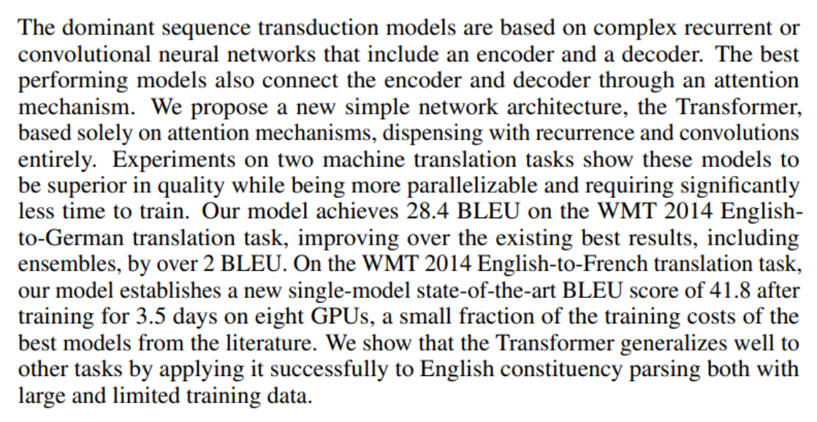
想一想人是如何理解文本的
人们使用语言交流的过程中，需要理解讲话者的内容，这实际上是在实时处理长度不确定的连续输入流。
同理，我们在阅读文章时，虽然理论上可以任意访问文章中的所有单词，但通常也会按照单词的顺序，对文章进行理解和处理。

Slide 7
上下文关联性是关键
从这些例子中可以看出，大脑会按照一个线性的、序列化的方式，处理自然语言信息。
而文本中的上下文关联性，是自然语言理解的核心问题。未来我们要专门研究，如何处理这种前后有关联的序列数据。

Slide 8
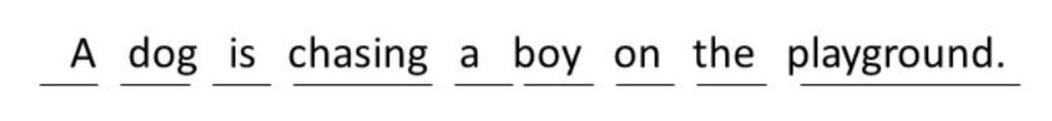
单词序列数据
在处理文本的过程中，我们将文本数据分解为一个一个的单词，将每个单词看做是某一时刻的数据。
因此整段文本，会被看做是时间序列数据。下面我们来详细讨论，基于时间序列数据的形式，处理文本数据的过程。

Slide 9
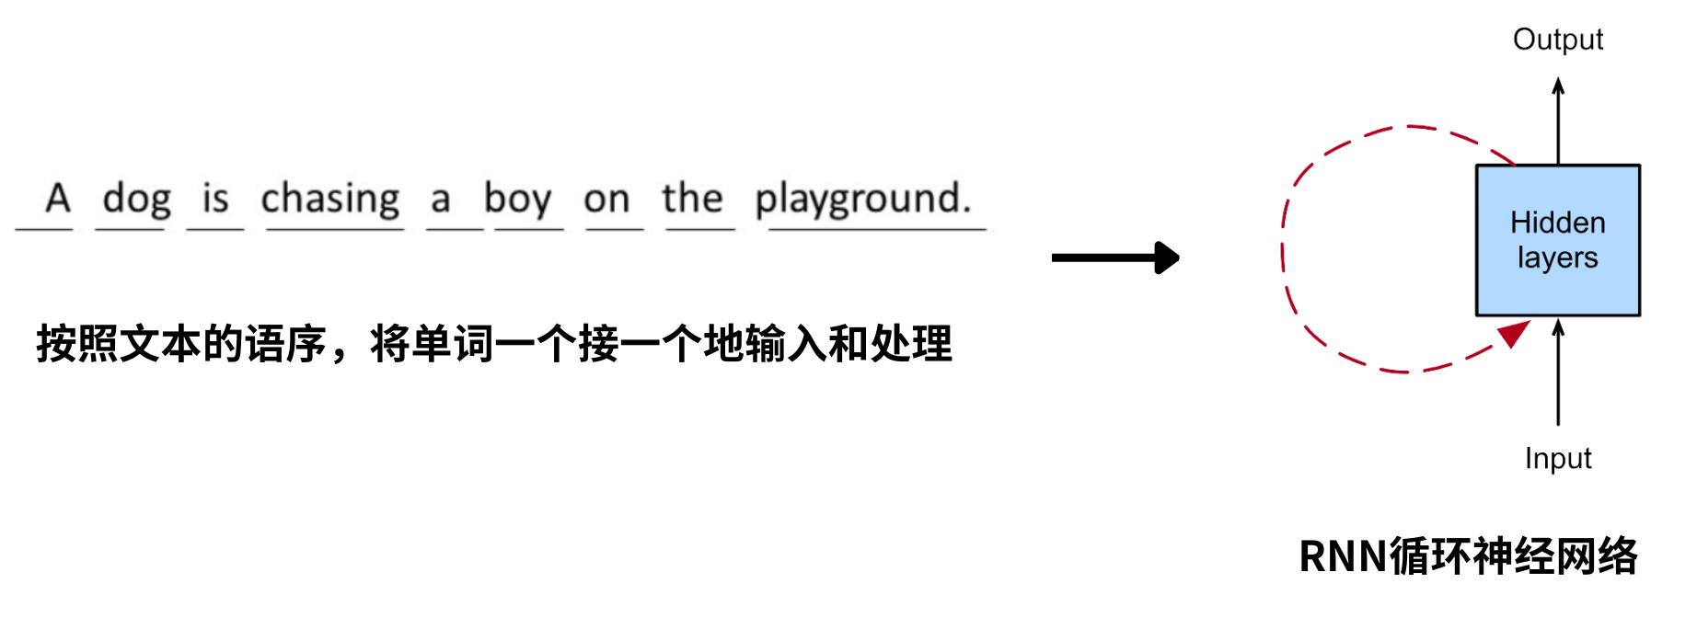
RNN的处理过程
首先仍然需要对文本进行切词。对于处理切词序列的模型，例如RNN模型。
不会一次性的处理这些切词结果，而是按照文本的语序，将单词一个接一个地输入和处理。

Slide 10
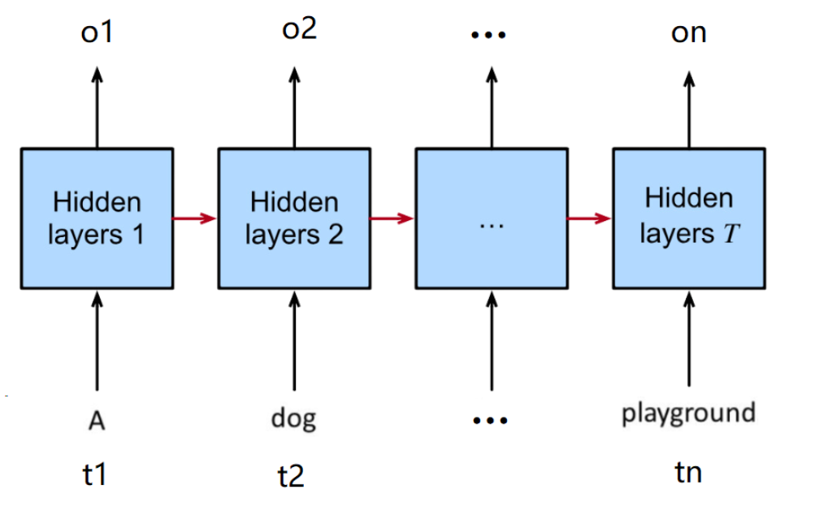
基于时刻t的处理过程
在一个时刻t，只输入一个单词。每输入一个单词，就进行一次计算，得到一个输出o。
每次计算，就对应了一个时刻。我们可以将时刻t，简单地理解为单词序列的下标。

Slide 11
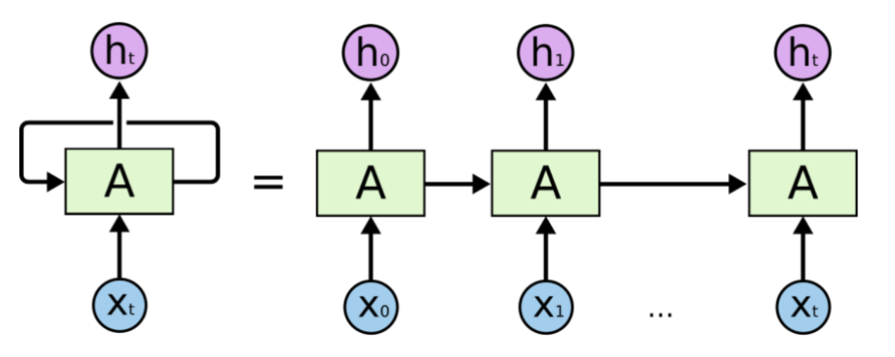
举例说明
输入序列x：x(1), x(2), ..., x(T)，x(i)对应了时刻i的数据
句子：这家餐厅的菜很好吃
切词：这家/餐厅/的/菜/很/好吃
序列中包含6个元素：T=6
序列标记：x(1), x(2), x(3), x(4), x(5), x(6)

Slide 12
举例说明
切词：这家/餐厅/的/菜/很/好吃
序列标记：x(1), x(2), x(3), x(4), x(5), x(6)
t：文档序列中词语的位置下标
t=1：x(1)是文档中的第一个词条
t-1：t位置的上一个词条
t+1：t位置的下一个词条
t=2：x(t)=x(2) 为词语“餐厅”
x(t)的前一个：x(t-1) ->“这家”
x(t)的后一个：x(t+1)->“的”

Slide 13
举例说明
我们在使用时间序列数据时，某一时刻的数据，并不一定必须是某个词。单个字符也可以作为一条数据。
例如，在处理文本“hello world”时，将其中的字符理解为单词，那么x(1)就对应字符“h”，x(2)对应字符“e”等等。
在处理整条文本时，会对字符一个一个的进行处理。
文本：“hello world”
x(1)：h
x(2)：e
x(3)：l
...

Slide 14
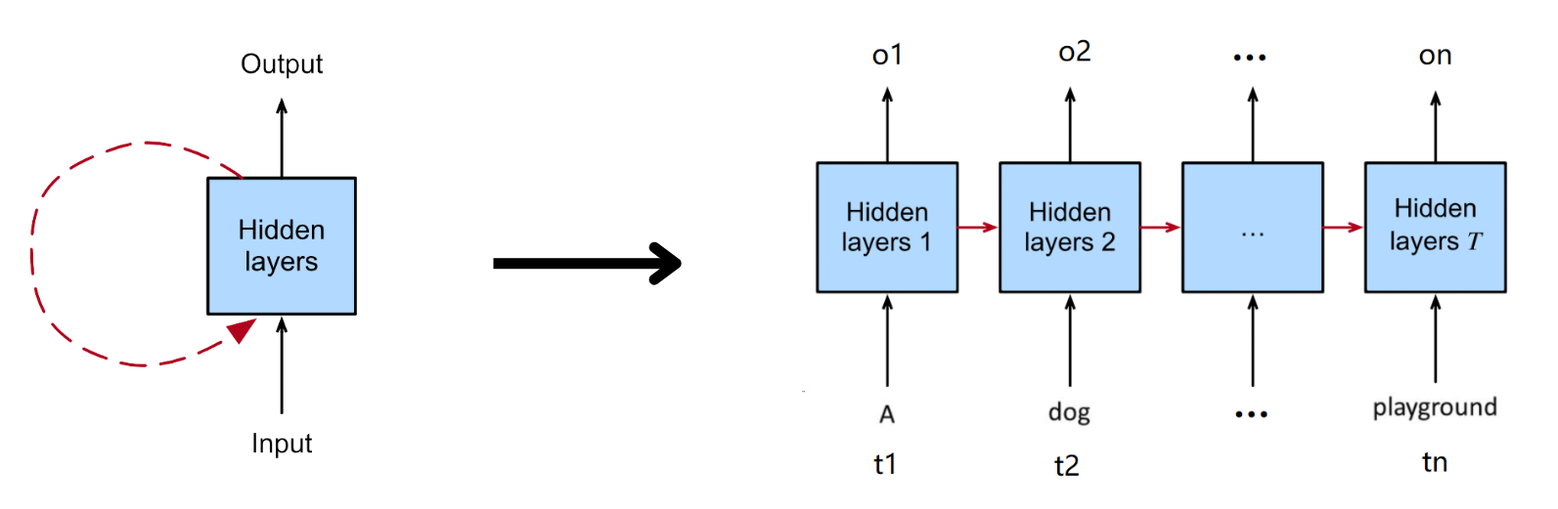
总结
基于时间序列理解文本数据，不再是一次性的理解文本中的全部词语。
而是将文本中的词语，依次作为每个时刻的单词进行处理。
理解这种数据处理方式，会对理解循环神经网络，起到至关重要的作用。

Slide 15
什么是循环神经网络？

Slide 16
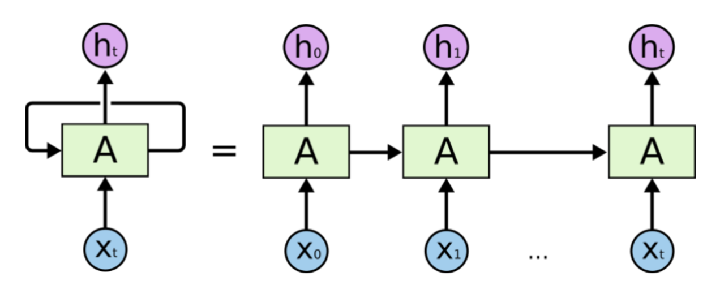
循环神经网络
循环神经网络，Recurrent Neural Network，简称RNN，是一类用于处理序列数据的神经网络。

Slide 17
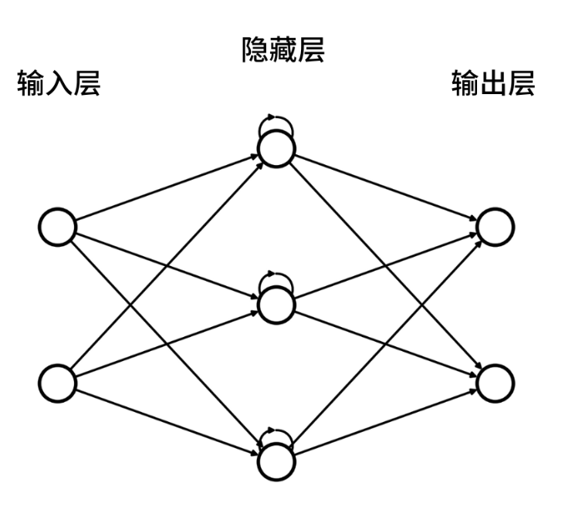
短期记忆能力
RNN具有短期记忆能力，其中的神经元不但可以接受其他神经元的信息。
也可以接受自身的信息，形成具有环路的网络结构。
通过使用具有自反馈的神经元，RNN可以处理任意长度的时序数据。

Slide 18

已经被Transformer取代
基于这样的独特性质，RNN目前已被广泛的应用在语音识别、语言模型以及自然语言生成等NLP任务中。
但现在已经完全被Transformer取代。

Slide 19
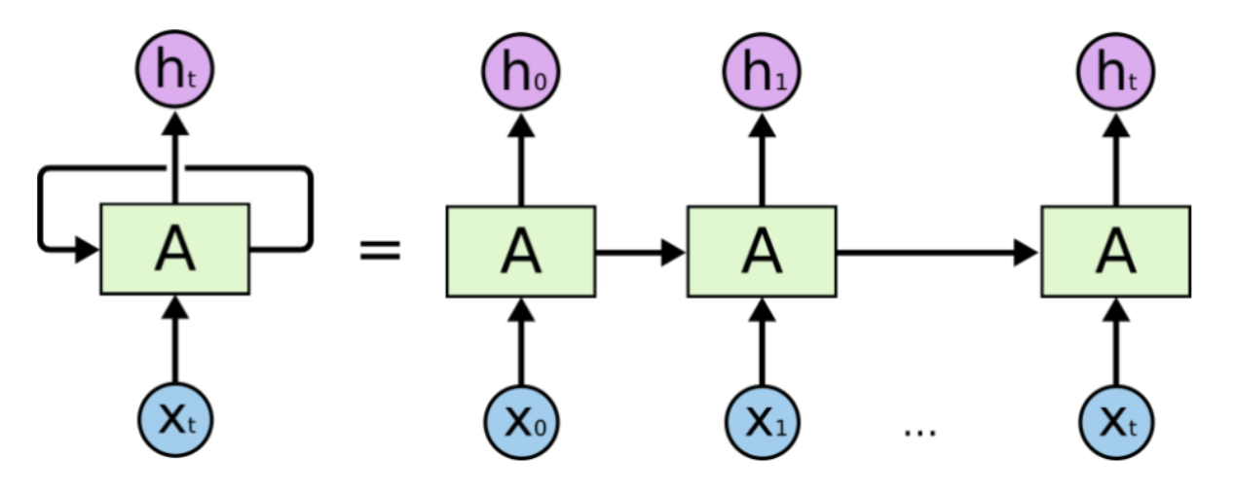
RNN的工作方式
不同于普通的神经网络，循环神经网络的隐藏层中的神经元，
除了将数据发送给输出层，还会将数据重新发回到隐藏层，也就是有一条回到隐藏层的数据回路。
通过该数据回路，RNN可以捕捉并存储过去的输入信息。因此，在处理序列任务时，有着很大的优势。

Slide 20
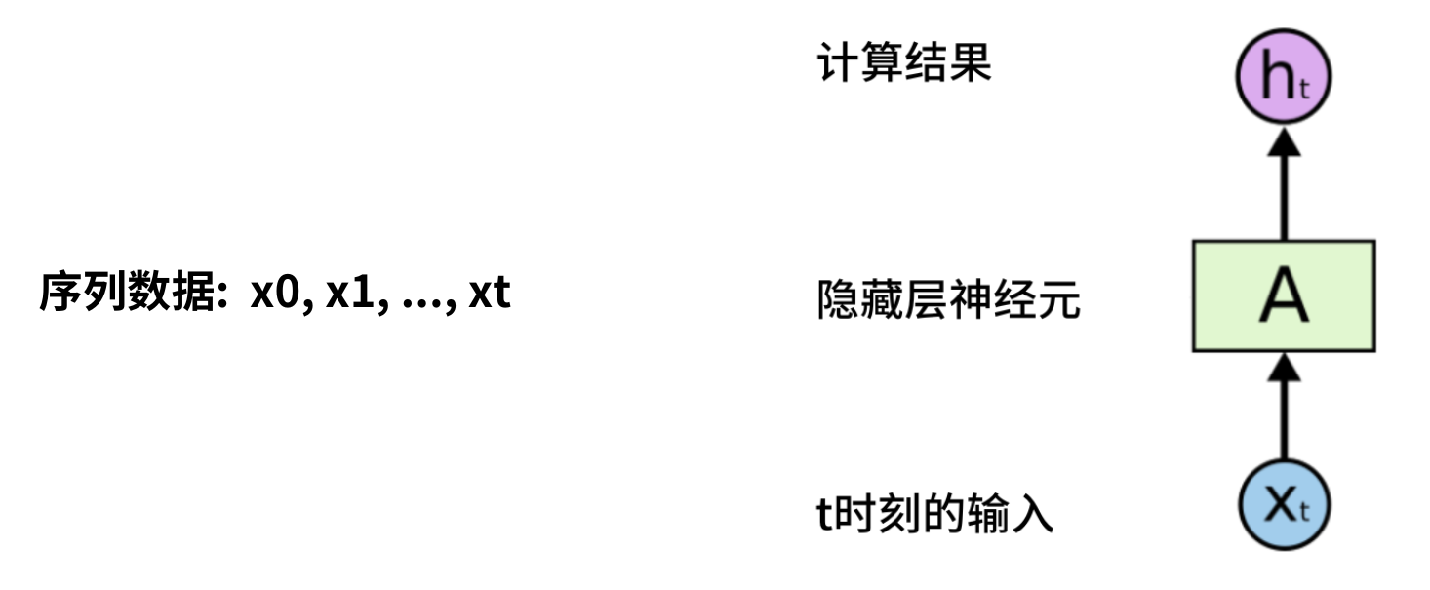
RNN的工作方式
设序列数据，x0、x1等等到xt。
其中x(t)代表t时刻的输入数据，A代表隐藏神经元，h(t)代表x(t)经过隐藏层计算的结果。
对于普通的神经网络，h(t)由x(t)计算得到。

Slide 21
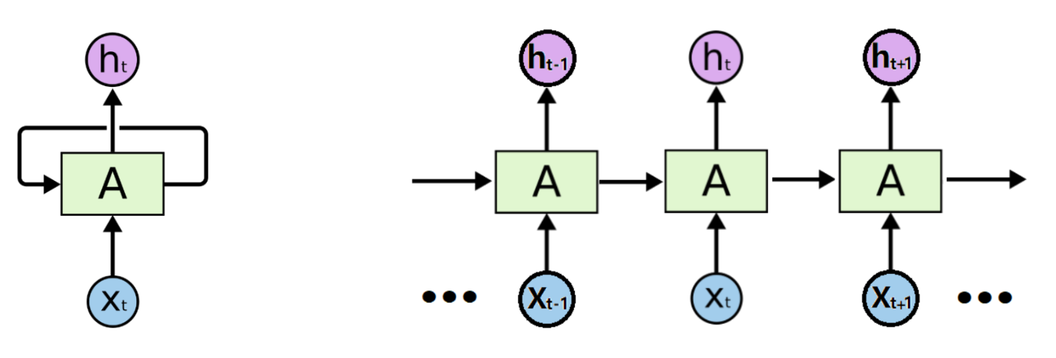
RNN的工作方式
对于循环神经网络，隐藏层中的神经元，增加了一个回到自身的循环回路。
由于有了个这个回路，循环神经网络在t-1时刻的隐藏层输出h(t-1)，会重新输入至隐藏层。
也就是h(t-1)和x(t)一起，作为网络在t时刻的输入，用来计算h(t)。
同理，h(t)和x(t+1)，会作为(t+1)时刻的输入，用来计算h(t+1)。

Slide 22
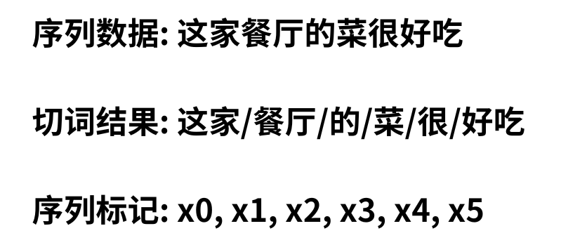
举例说明
例如，将序列“这家餐厅的菜很好吃”进行切词，切词得到的结果，输入至循环神经网络进行计算。
那么x(0)就对应“这家”，x(1)对应“餐厅”，x(2)对应“的”等等。

Slide 23
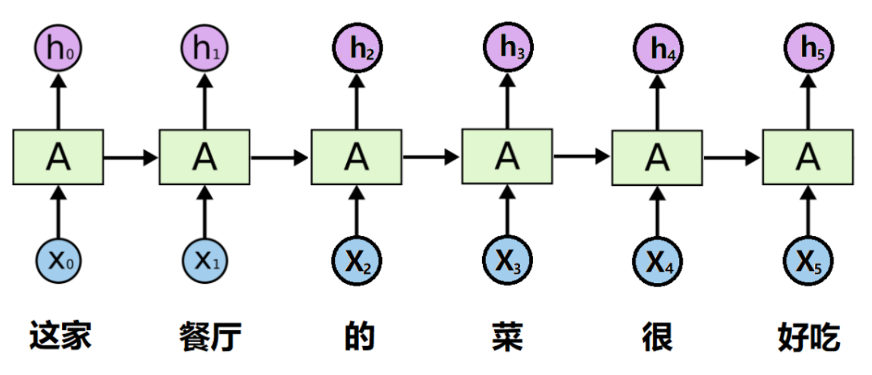
举例说明
将x(0)输入至网络，计算得到h(0)，然后将h(0)重新输入至隐藏层，和x(1)一起计算，得到h(1)。
而h(1)也会重新输入，和x(2)一起计算，得到h(2)，按照这样的方式最终算出h(5)。
在这个过程中，h(0)、h(1)等等到h(5)，都是循环神经网络的输出。
我们会根据情况，使用这些输出。这些输出可以一起使用，也可以只使用最后一个输出。

Slide 24
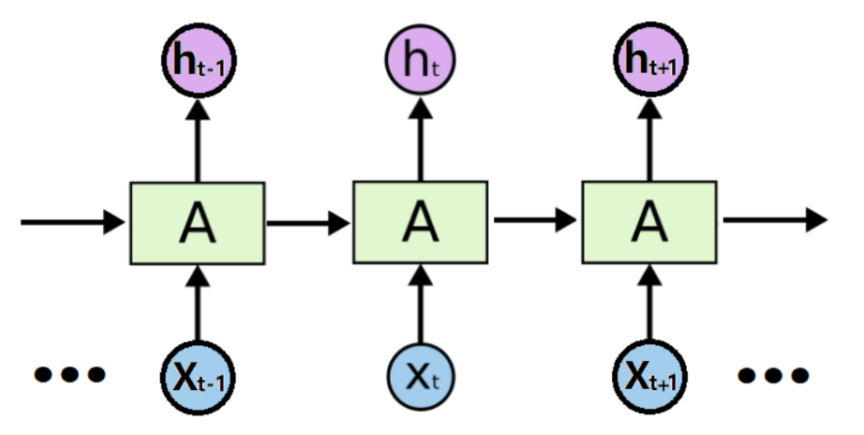
总结
总结来说，对于RNN的每个输入x(t)，在t时刻计算得到输出h(t)。
该输出会作为网络的一个额外输入，与下一个t+1时刻的数据x(t+1)，一起输入至网络，进行后续的计算。
基于这样的思想，我们就可以告诉神经网络，“以前”发生了什么，“现在”正在发生什么。
这样循环神经网络就有了感知过去的能力，从而更好的处理上下文信息。

Slide 25
循环神经网络如何计算？

Slide 26
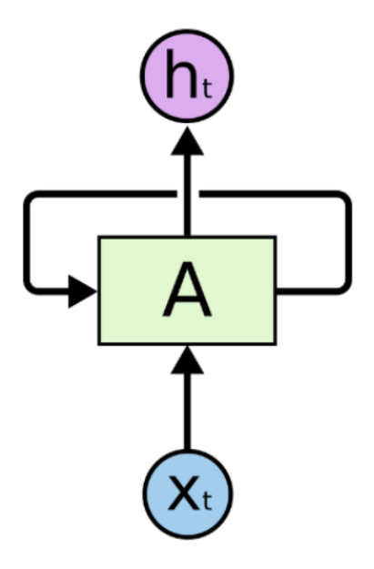
循环神经网络的计算方法
设时刻t，模型接收的输入是x(t)，隐藏层的输出为h(t)。
其中h(t)是基于x(t)和h(t-1)计算出来的。

Slide 27
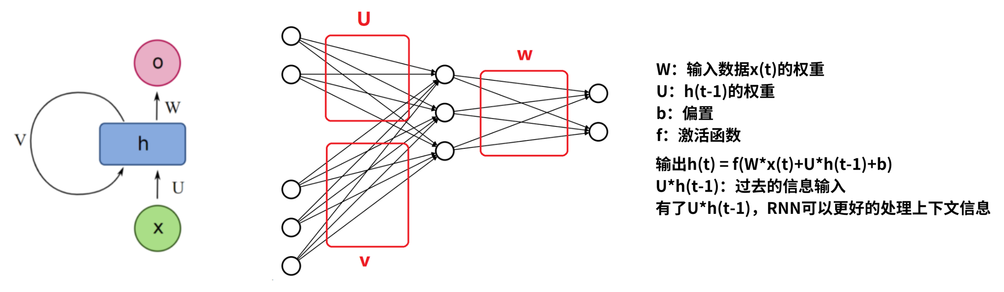
计算方法
设W为输入数据x(t)的权重，U是h(t-1)的权重，b是偏置，f是激活函数。
计算W*x(t)+U*h(t-1)+b，然后将结果输入至f，得到输出h(t)。
这里可以发现，相比前馈神经网络，循环神经网络额外计算了U*h(t-1)这一项。
它代表了过去的信息输入，有了这一输入，使得RNN可以更好的处理上下文信息。

Slide 28
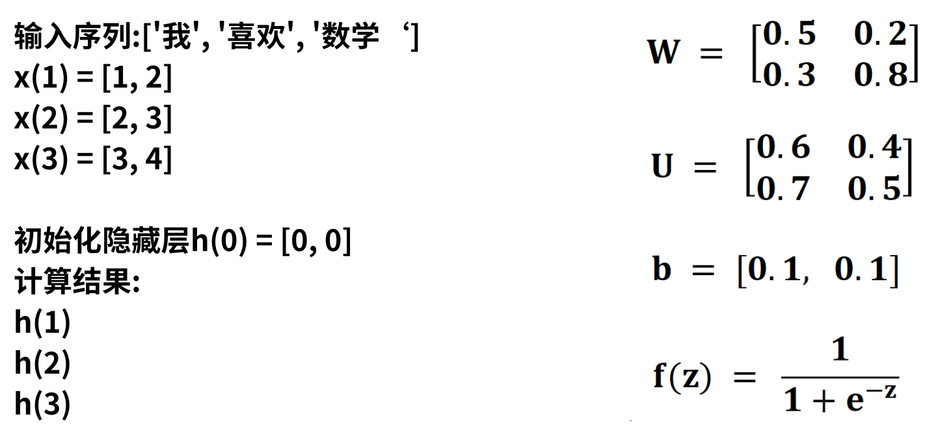
举例说明
设输入序列x(1)、x(2)、x(3)，它们都是一个2维向量，可能分别代表3个词语。
对应的计算结果是h(1)、h(2)和h(3)。
网络的参数W和U是2×2的矩阵，b是1×2的向量，f是sigmoid函数。初始化隐藏层的状态h(0)=[0, 0]。

Slide 29
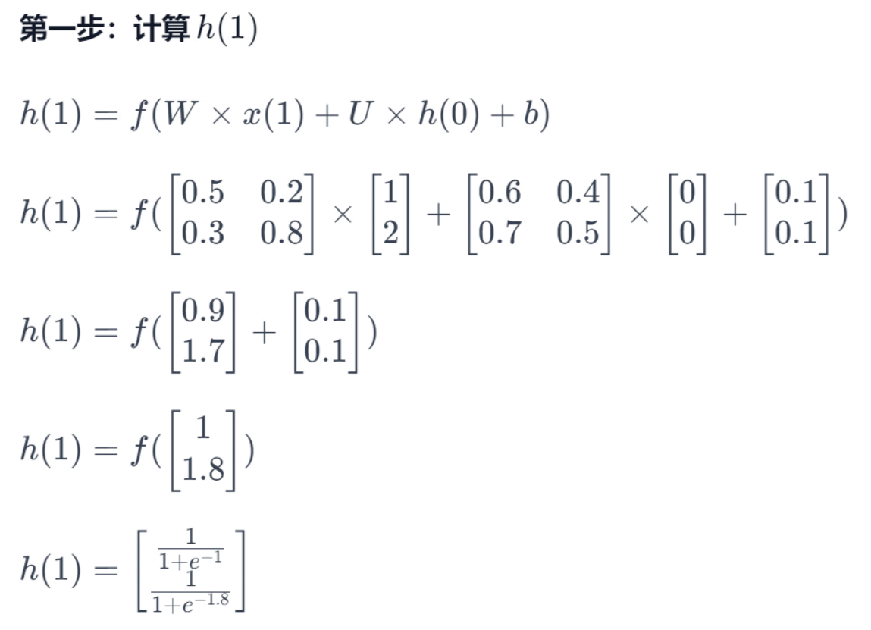
举例说明
首先将x(1)和h(0)输入至网络，计算h(1)，它等于f(W*x(1)+U*h(0)+b)。
将各个变量的对应值输入，计算得到h(1)的结果。

Slide 30
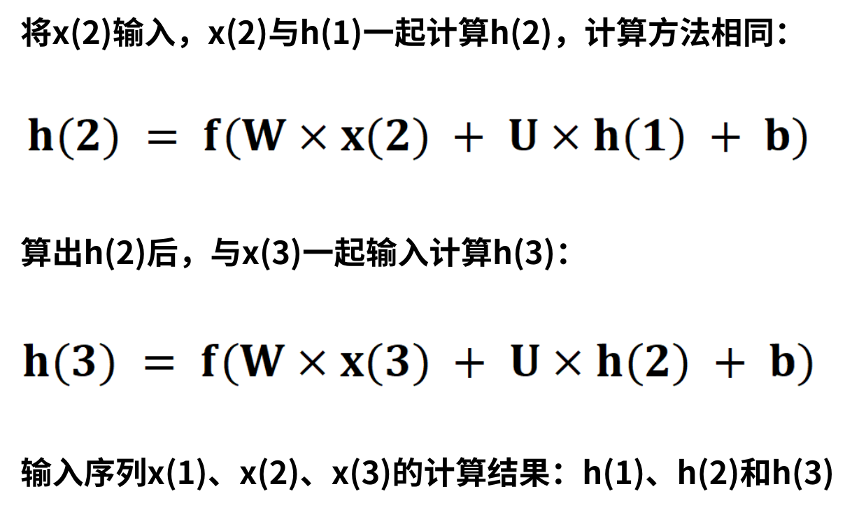
举例说明
将x(2)输入，x(2)与h(1)一起计算得到h(2)，计算的方法相同。
计算出h(2)后，与x(3)一起输入至网络，计算h(3)。
最终就得到输入序列x(1)、x(2)、x(3)的计算结果h(1)、h(2)和h(3)。

Slide 31
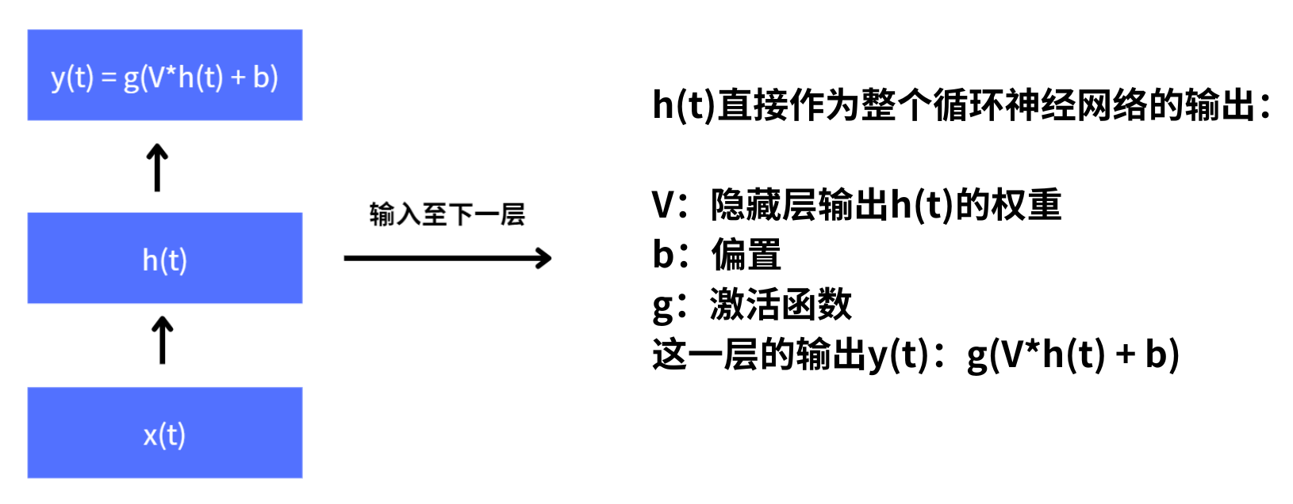
循环神经网络的输出
完成某一层的输出h(t)的计算后，我们需要将h(t)输入给下一层，作为下一层的输入使用。
另外，h(t)不仅可以作为下一层的输入，还可以作为整个循环神经网络的输出。
具体来说，在计算网络的输出时，设V是隐藏层输出h(t)的权重，b是偏置，g是激活函数，
计算V*h(t)+b，将结果输入至g，就得到了神经网络这一个隐藏层的输出结果y(t)。

Slide 32
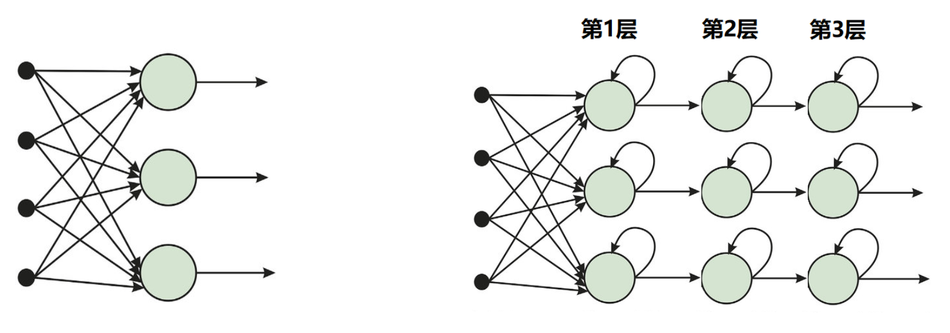
循环神经网络的输出
循环神经网络的输出方式与前馈神经网络有所不同，在前馈神经网络中，只有输出层才输出结果，
而循环神经网络的每个隐藏层都可以输出结果。
例如，如果RNN有3个隐藏层，那么每个隐藏层都可以提供一个输出。
也就是对于某个输入，我们可以从第1个、第2个和第3个隐藏层，分别获取3个不同的输出。

Slide 33
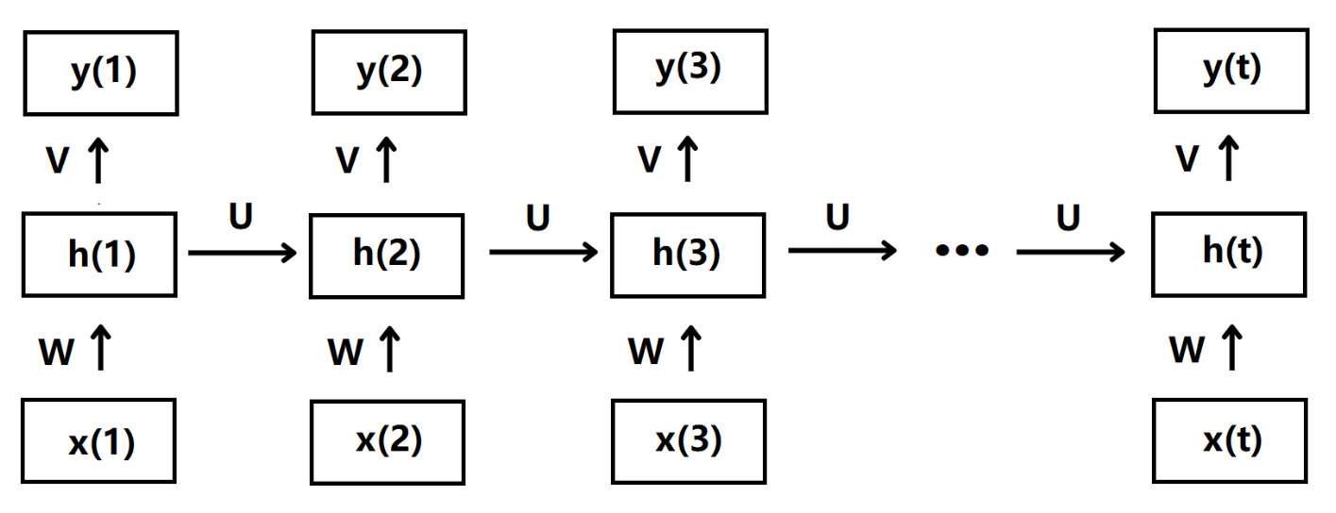
总结RNN的计算过程
已知输入序列是，x(1)、x(2)等等到x(t)，它们对应的参数都是相同的W。
隐藏层的输出为h(1)、h(2)等等到h(t)，都对应相同的参数U。
对于每个时刻，循环神经网络都可以输出一个结果为y1、y2等等到yt，它们分别由h(1)、h(2)等等到h(t)，乘以相同的参数V得到。
对于同一个循环神经网络，在输入不同的输入序列时，也都会使用同一组W、U和V，这三个参数。
最终的输出yt，是基于序列中全部的元素x1到xt，进行计算的。
因此循环神经网络就具备了“记忆”的能力，是能够利用“先前知识”的模型。

Slide 34
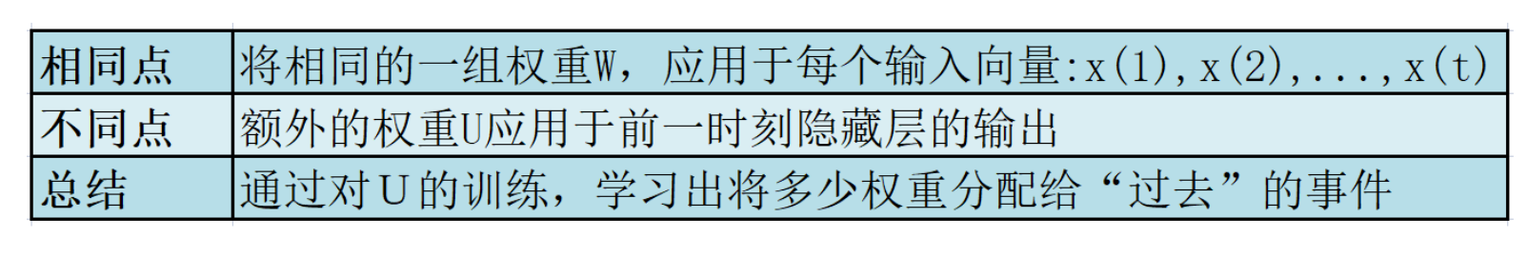
循环神经网络和前馈神经网络对比
我们将相同的一组权重W，应用于每个输入向量，x(1)到x(t)，这种计算方式与一般的前馈神经网络相同。
与前馈神经网络不同的是，循环神经网络还有一组额外的权重U应用于前一时刻隐藏层的输出。
通过对Ｕ的训练，我们可以学习出，需要将多少权重分配给“过去”的事件。

Slide 35
有哪些不同形式的NLP问题？

Slide 36
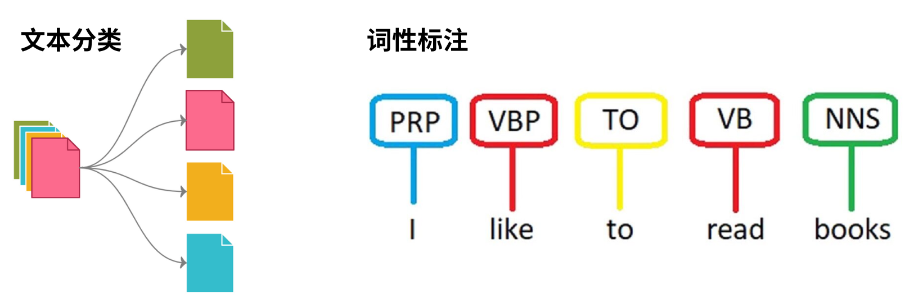
自然语言处理问题
循环神经网络经常应用于自然语言处理领域。
例如，文本分类、词性标注、机器翻译等问题，都可以使用循环神经网络进行解决。

Slide 37
问题分类
序列到类别：文本分类、情感分析、语言检测、垃圾邮件识别等
同步序列到序列：词性标注、命名实体识别、语音识别等
异步序列到序列：机器翻译、聊天机器人、文字生成等

Slide 38
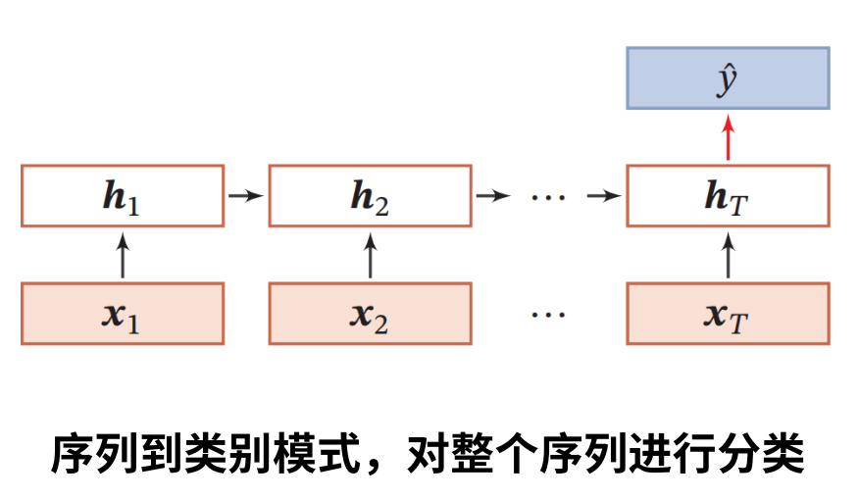
序列到类别模式
第一种是序列到类别模式，它是指对整个序列进行分类。
例如，文本分类、情感分析、垃圾邮件识别等文本分类问题，都是序列到类别问题。
在这些应用中，我们会输入文本序列x1到xt，输出两种或多种类别标签y。

Slide 39
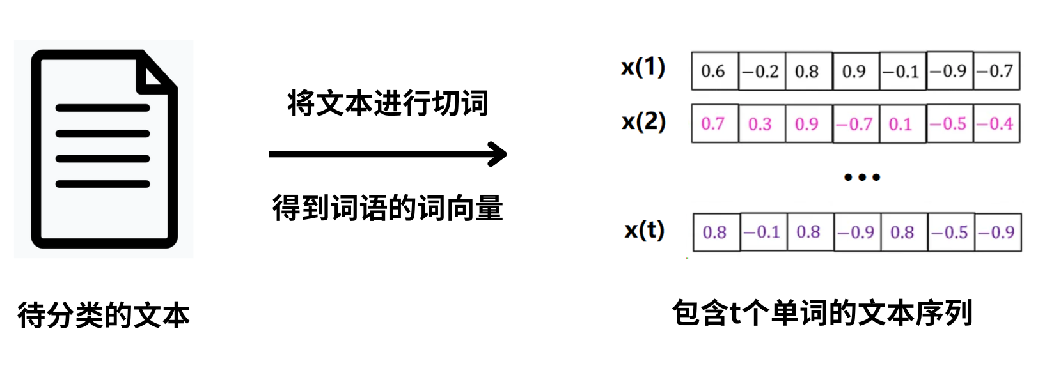
计算过程
使用循环神经网络，处理序列到类别问题的过程如下。
首先需要将待分类的文本进行切词，得到词语对应的one-hot或词向量的表示。
设这个词向量序列为，x1、x2等等到xt，该样本是包含了t个单词的文本序列。

Slide 40
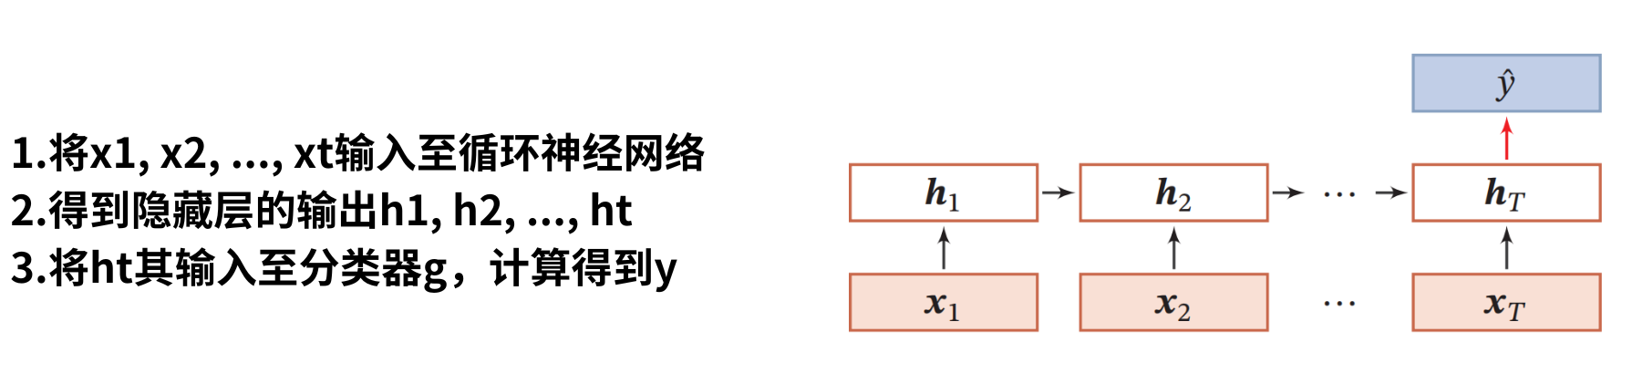
计算过程
将样本中的每个单词x1到xt，按照序列中的顺序，输入至神经网络。
此时，会得到不同时刻的隐藏层的输出h1、h2等等到ht。
其中ht是隐藏层输出的最后一个结果。我们可以将ht，看作为整个序列的最终表示。
接着将ht其输入至分类器g，计算得到y，y即为分类结果。

Slide 41
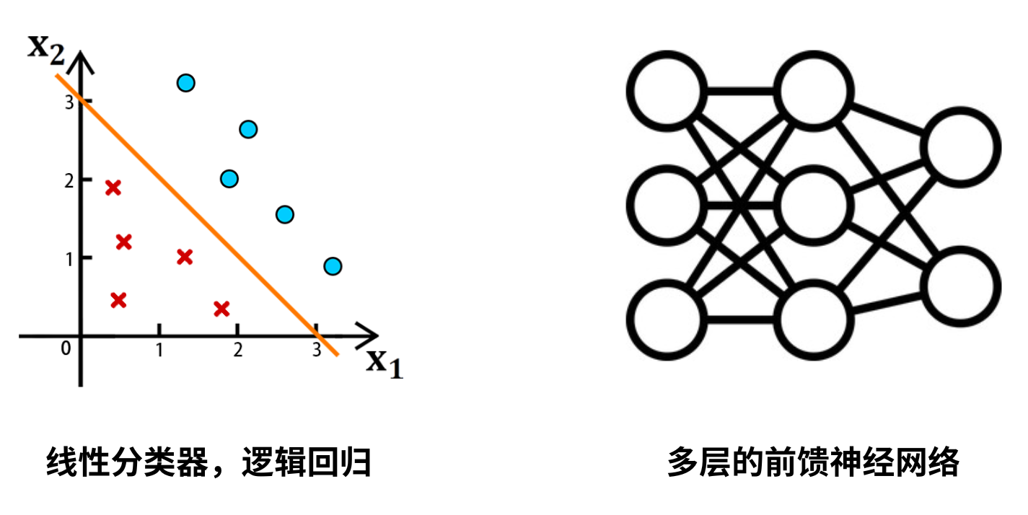
分类器g
这里的分类器g，可以是简单的线性分类器，例如，逻辑回归。
也可以是更复杂的分类器，例如，多层的前馈神经网络。

Slide 42
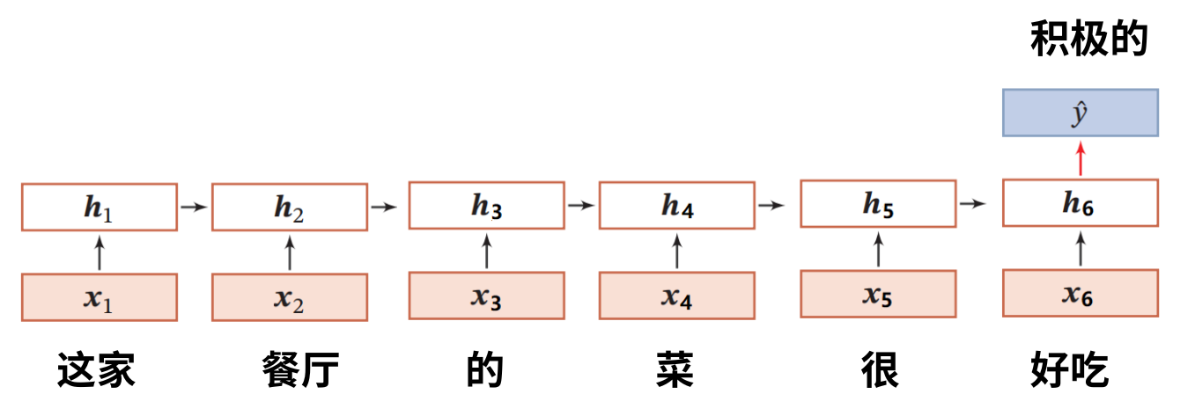
举例说明
对句子“这家餐厅的菜很好吃”进行情感分析，过程如下。
首先进行切词，然后将词语按照顺序输入至循环神经网络。
每个词都会有一个输出h，x1到x6计算为h1到h6。我们使用最后一个词的输出h6，作为这句话的最终表示。
然后根据h6计算出文本的标签y，该标签的结果是“积极的”。

Slide 43
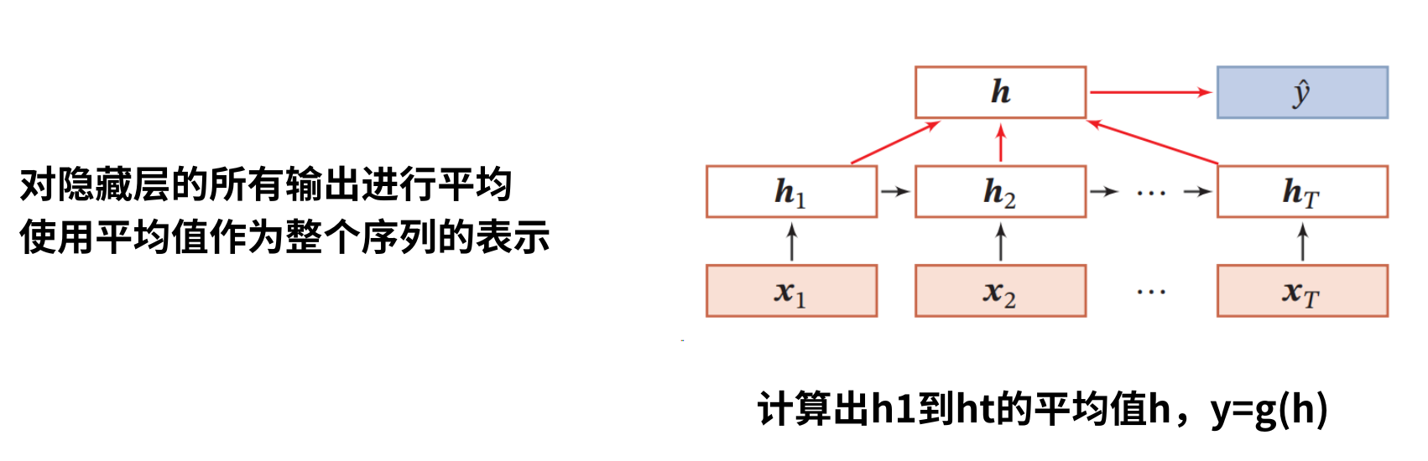
整个序列的平均值
另外，除了将序列中最后一个词x(t)对应的输出h(t)作为整个序列的表示，
我们还可以对隐藏层的所有输出进行平均，使用平均值作为整个序列的表示。
例如，计算出h1到ht的平均值h，将h输入至分类器g，再计算分类结果y。

Slide 44
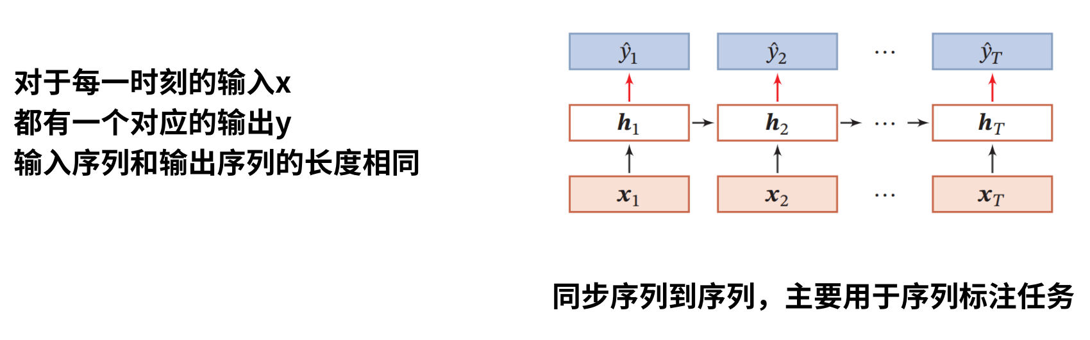
序列到序列模式
序列到序列的模式，有两种不同的情况，分别是同步的序列到序列和异步的序列到序列。
同步的序列到序列模式，主要用于序列标注任务。
每一时刻的输入x，都有一个对应的输出y，并且输入序列和输出序列长度是相同的。
例如，将x(1)、x(2)等等到x(t)作为输入序列，h(1)、h(2)等等到h(t)是隐藏层的输出。
这些输出都会计算出一个具体的标签，使用y(1)、y(2)等等到y(t)表示。

Slide 45
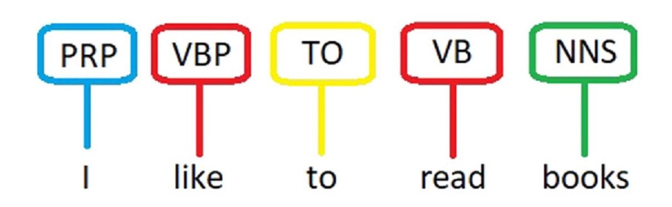
举例说明
词性标注是典型的同步的序列到序列任务。
序列中的每一个单词，都需要计算出对应的词性标签。

Slide 46
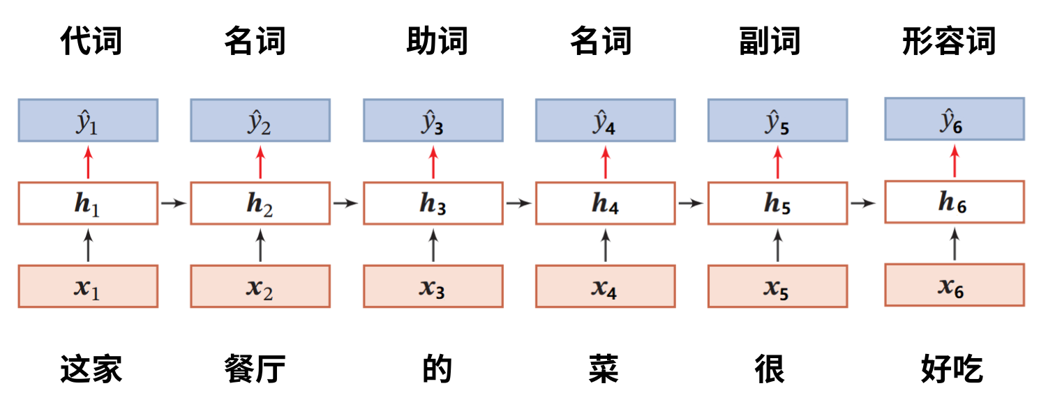
举例说明
例如，仍然使用“这家餐厅的菜很好吃”这句话作为例子，使用循环神经网络进行词性标注。
在词性标注的过程中，计算每个时刻的隐藏层输出h(1)到h(6)，
再将它们分别输入至函数g，计算每个词的词性标注结果，例如，代词、名词、助词等等，标记为y1到y6。

Slide 47
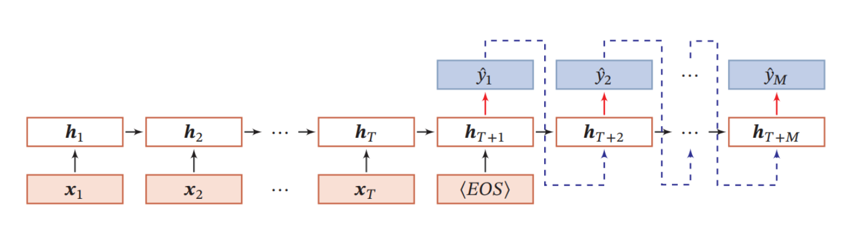
异步的序列到序列
序列到序列的另一种模式是，异步的序列到序列。
在该模式中，输入序列x1到xt和输出序列y1到ym不必有严格的一一对应关系，也不需要具有相同的长度。
这种模式也被称为编码器-解码器模型。

Slide 48
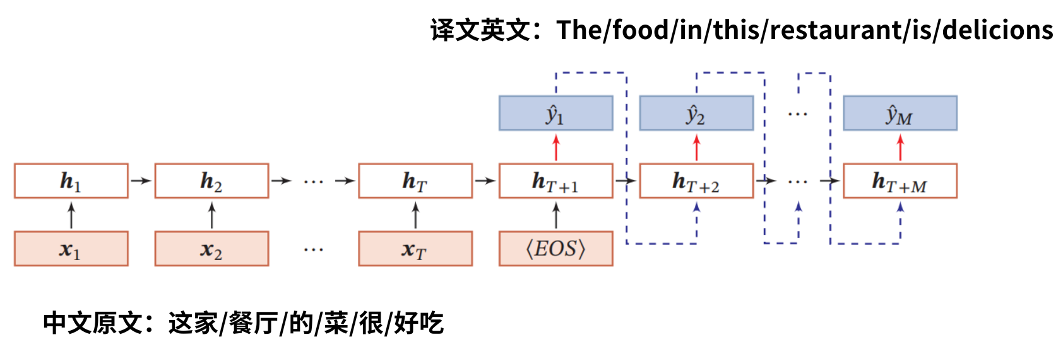
举例说明
异步的序列到序列，最典型的应用是机器翻译。
在机器翻译中，将源语言的单词序列x1到xt作为输入，输入至模型。模型的输出为经过翻译的单词序列y1到ym。
例如，将“这家餐厅的菜很好吃”，翻译为英文，原文中有6个中文词语，译文中有7个英文词语。
原文和译文中的词语没有一一对应关系，翻译结果的单词数量和原文中的单词数量也不相同。

Slide 49
如何准备字符分类数据？

Slide 50
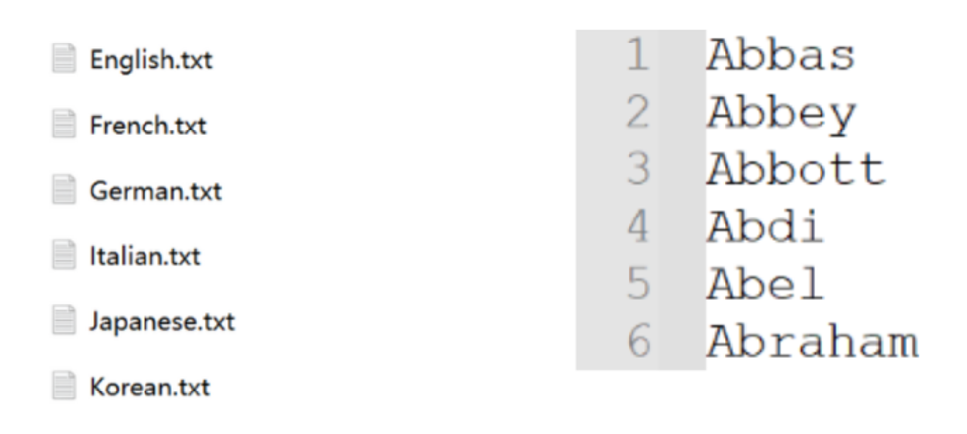
字符级分类数据的准备
在未来的实验中，我们将构建一个循环神经网络，然后基于该网络，训练一个字符级别的单词分类模型。

Slide 51
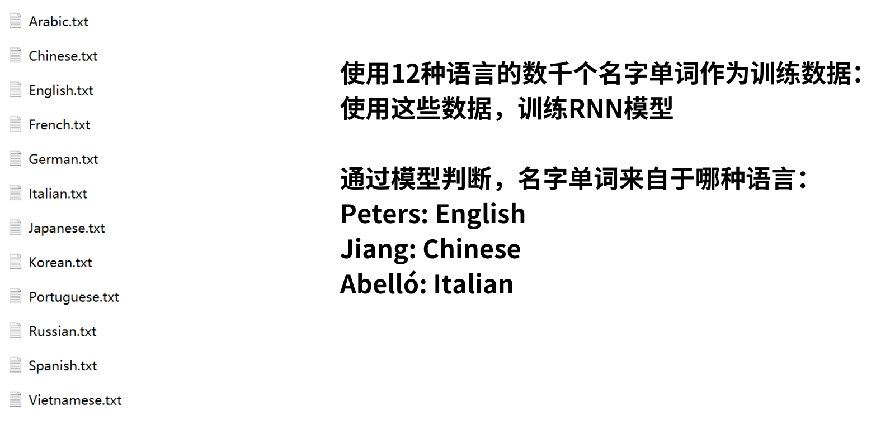
实验数据
在实验中，使用12种语言的数千个名字单词作为训练数据。
使用这些数据，训练RNN模型，然后通过该模型判断，名字单词来自于哪种语言。
例如，Peters来自英语，Jiang来自中文，Abelló(阿贝约)来自意大利语。
在每个文件中，都保存了该语言的可能姓氏或名字单词。例如，打开chinese.txt，会看到保存的中文姓氏单词。

Slide 52
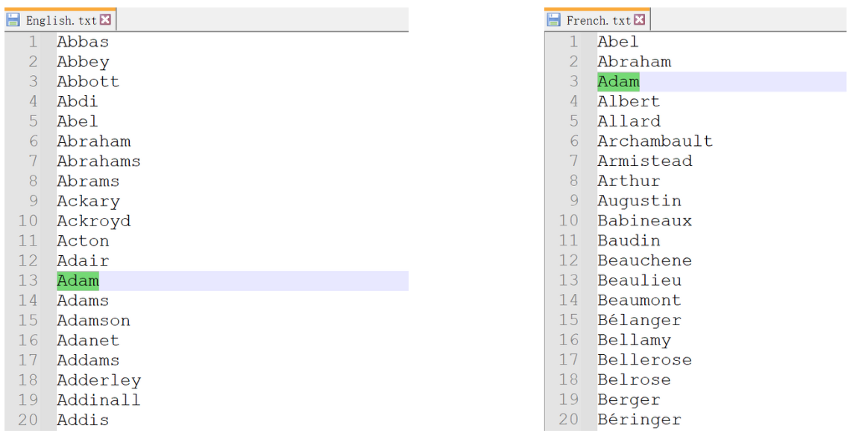
实验数据
需要注意的是，某个名字不一定是严格的只能来自一个国家。
例如，Adam亚当，既可以是英语名，也可以是法语名，那么这个就会同时出现在英语English.txt和法语French.txt的文件中。

Slide 53
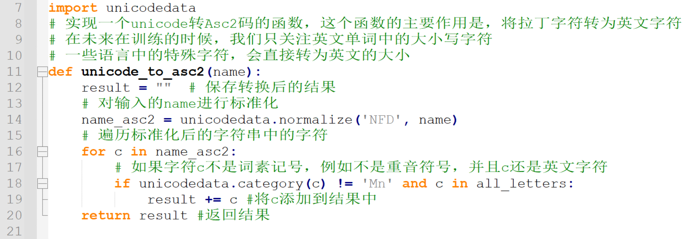
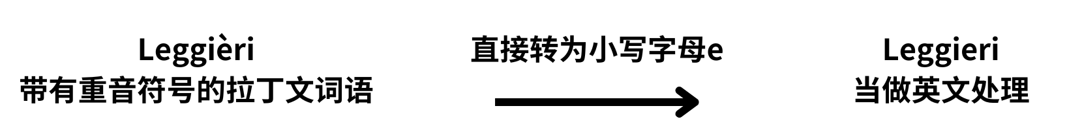
代码详解

Slide 54
字符数据如何向量化？

Slide 55
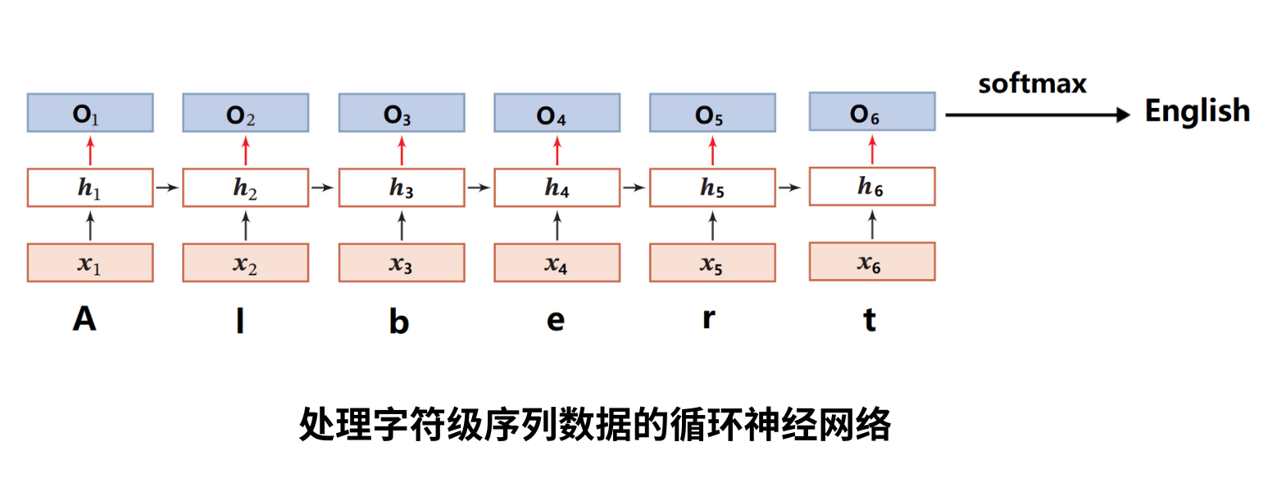
处理字符级序列的RNN
设计一个可以处理字符级序列数据的循环神经网络。
该网络接收名字单词，名字中的字符会一个接一个的输入至网络，进行处理和计算，最终输出该名字所属的语言。

Slide 56
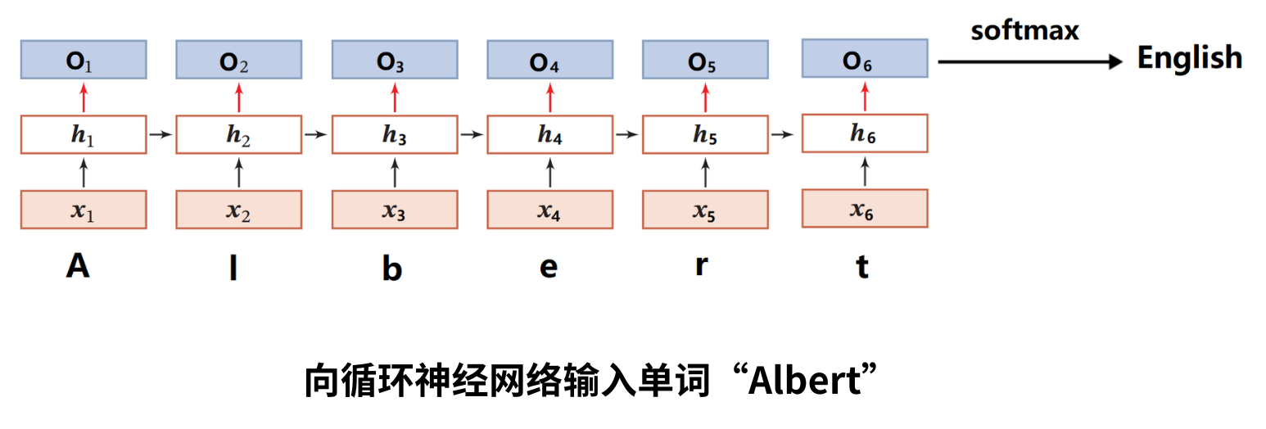
举例说明
来看一个具体的例子。向循环神经网络输入单词“Albert”，网络会一个字符一个字符的处理这个单词。
具体来说，首先将第1个字符“A”输入至网络，计算得到隐藏层的输出h1和输出层的输出o1。
然后将h1与第2个字符“l”输入，同样计算出h2和o2。
按照这样的方式，从字符A计算到字符t，得到h1到h6，每个h对应一个o，从o1到o6。
最后将o6输入至softmax函数，输出单词最有可能的类别，作为循环神经网络的整体输出。

Slide 57
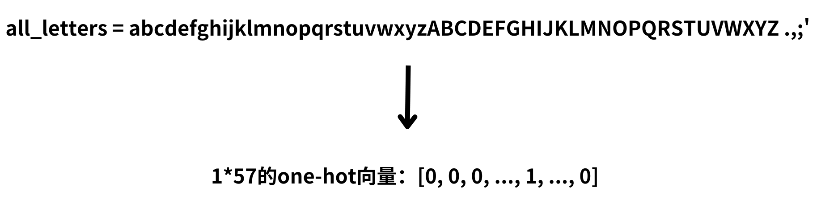
字符序列的向量化
在处理字符前，需要将字符转为one-hot编码的形式。
由于all_letters一共包含26个大写字母、26个小写字母，外加5个特殊字符。
因此，每个字符会使用1*57的one-hot向量来表示。

Slide 58
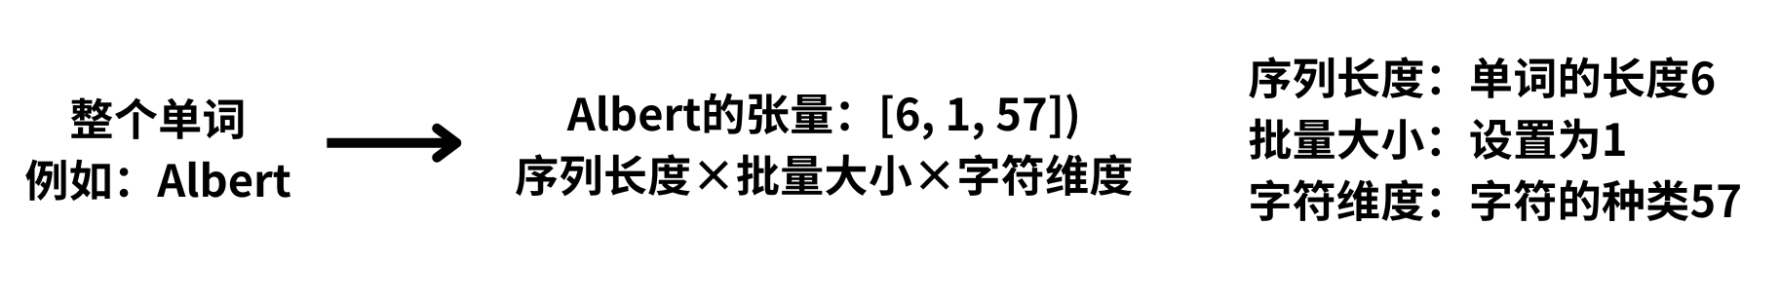
字符序列的向量化
输入的整个单词需要转换为一个，序列长度×批量大小×字符维度的张量。
这里的序列长度就是单词的长度，批量大小会设置为1，字符维度就是字符的种类等于57。

Slide 59
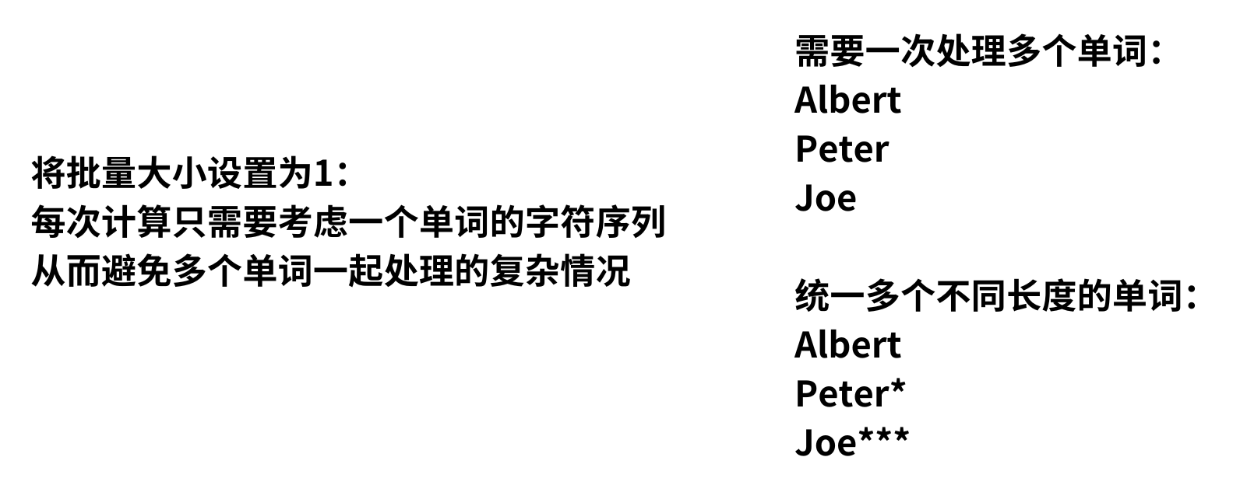
字符序列的向量化
这里将批量大小设置为1，这样做的好处是，每次计算只需要考虑一个单词的字符序列，从而避免多个单词一起处理的复杂情况。
因为在使用循环神经网络时，如果一次处理多个单词数据，需要将多个不同长度的单词进行统一，会比较麻烦。

Slide 60
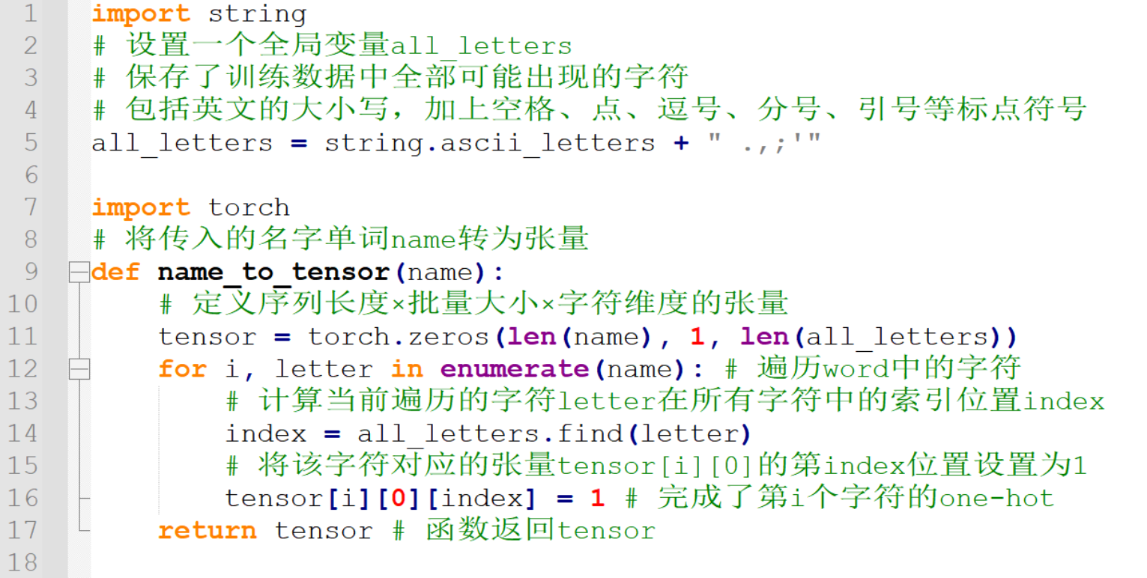
字符序列向量化的实现

Slide 61
如何设计、实现和训练RNN？

Slide 62
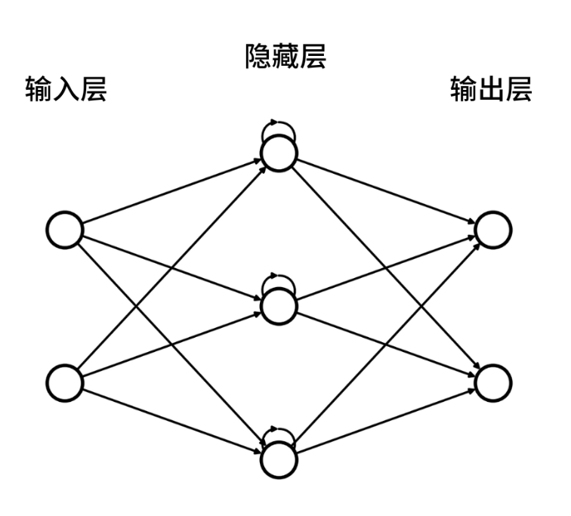
循环神经网络
在循环神经网络中，隐藏层的神经元，除了将数据发送给输出层，还会将数据重新发回到隐藏层，也就是有一条回到隐藏层的数据回路。

Slide 63

循环神经网络展开
我们将该循环神经网络进行展开。输入层有两个神经元，接收当前时刻的数据。
如果隐藏层中有3个神经元，那么这三个神经元的输出数据，都会重新发回给隐藏层。
相当于在输出层有3个额外的神经元，接收这部分信息。

Slide 64

第1层的输入
因此，在该神经网络的第1层中，会接收两组数据。
上面2个神经元接收这一时刻的输入数据，下面3个神经元接收上一时刻的隐藏层输出数据。
这实际上就是将t时刻的输入层数据和t-1时刻的隐藏层数据做了连接，两份数据一起输入给当前时刻的隐藏层，进行计算。

Slide 65

不同时刻的权重共享
每个不同的时刻，循环神经网络的权重是共享的。
其中，U是处理当前时刻数据的参数，V是处理上一时刻数据的参数，W是隐藏层和输出层之间的参数。

Slide 66

字符分类问题
在名字分类问题中，每个字符都是1*57的one-hot向量，因此需要有57个神经元接收数据。
我们在循环神经网络的隐藏层中，设置128个神经元，那么该神经网络的第一层，就会有57+128=185个神经元。
前57个神经元接收每一时刻输入的字符数据，后128个神经元接收上一时刻的隐藏层输出数据。
这185个神经元，与第2层隐藏层中的128个神经元连接。因此这两层之间会有一个185*128大小的线性层。

Slide 67

输出层
输出层需要有12个神经元，对应了12种可能的语言。
因此，隐藏层和输出层之间，就有一个128×12的线性层。
最后，还有一个softmax层，它会将网络的输出转换为一个概率。

Slide 68


举例说明
使用循环神经网络处理名字单词“Albert”。在t=1时刻，处理字符A。
将字符A的1×57的one-hot向量，和一个1×128的空隐藏层向量h0，连接在一起。
它们形成一个1×185的张量，将这个张量命名为combined。

Slide 69

计算第1层
将这个1×185大小的张量，输入至185*128大小的第1个线性层中，会计算得到一个1×128大小的张量h1。
张量h1就是t=1时刻的隐藏层输出，该张量会在t=2时刻，重新输入至循环神经网络。

Slide 70

计算输出层
将h1输入至第2个128×12的线性层，会计算得到1×12的结果o1。

Slide 71


t=2时刻
到了t=2时刻，字符l的one-hot与t=1时刻的隐藏层输出h1，连接在一起，输入至循环神经网络，计算出h2，并输出结果o2。
接着，计算出h3、o3到h6、o6。最终将o6输入至softmax，得到该名字的类别概率。

Slide 72

循环神经网络的实现

Slide 73
什么是长短期记忆网络LSTM？

Slide 74
长短期记忆网络
长短期记忆，它的英文是Long Short Term Memory，是RNN循环神经网络的一个变体。
相比简单的循环神经网络，长短期记忆网络，可以有效的解决梯度爆炸和梯度消失等问题。

Slide 75

回顾循环神经网络
设当前时刻为t，将t时刻的输入数据x(t)和上一时刻的隐藏层输出h(t-1)，一起输入到当前时刻的神经元中。
接着计算出下一时刻的隐藏层输出h(t)，h(t)会在下一个t+1时刻，继续输入至当前的神经元。

Slide 76

记忆单元C
与简单的RNN相比，LSTM主要有两个变化。
第1，引入了一个新的内部状态，这个状态被称为记忆单元或记忆细胞，用来长期保存网络的记忆，在图中使用C来标记。
通过记忆单元，可以使得LSTM记住并处理较长的输入序列。

Slide 77
门控机制
第2，在神经元信号的传递路径上，增加了门控机制。
其中，包括了遗忘门、输入门和输出门，使用ft、it和ot标记，它们用来控制信息的添加和删除。

Slide 78

神经网络的“记忆”
网络的记忆可以分为两种：
一种是短期记忆Short Term Memory，另一种是长期记忆Long Term Memory。

Slide 79

短期记忆
在循环神经网络中，隐藏状态h存储了历史的计算信息，因此h可以看作是一种记忆。
由于每个时刻都会重写隐藏状态h，所以状态h是一种短期记忆。

Slide 80

长期记忆
神经网络中的参数，是从训练数据中学习到的经验，它的更新周期，要长于隐藏状态h的更新。
因此，网络中的参数就是网络的长期记忆。

Slide 81


长的短期记忆
在LSTM网络中，记忆单元c可以在不同时刻，捕捉不同的关键信息，并且会将这个关键信息，保存一定的时间间隔。
对于记忆单元c中保存的信息，它的生命周期要长于短期记忆h，但又短于长期记忆。
因此C也被称为长短期记忆，Long Short Term Memory，它也是LSTM网络的名字由来。
需要注意的是，这里的长短期记忆，指的是长的“短期记忆”。很多初学者，可能会把这个概念误解为长期记忆和短期记忆的合并。

Slide 82

LSTM神经元的计算流程
为了使循环神经网络记住长期的信息，我们向神经元中，增加了记忆单元c，用于记录长的短期记忆。
对于LSTM中的隐藏神经元，有三个输入：
分别是当前时刻网络的输入值x(t)，上一时刻LSTM的隐藏状态h(t-1)，以及上一时刻的记忆单元状态C(t-1)。
神经元有两个输出，分别是当前时刻t的隐藏状态h(t)，和当前时刻t的记忆单元C(t)。

Slide 83
LSTM神经元的计算流程
观察LSTM神经元的结构，其中记忆单元C像一条传送带，贯穿整个神经元，传递相关的信息。
如果在神经元中只包含简单的线性变换，那么这些信息很可能不会发生变化。
为了使LSTM可以添加或删除记忆单元C中的信息，LSTM引入了门控机制。
记忆单元C和门控机制一起构成了LSTM单元。

Slide 84
什么是LSTM的门控机制？

Slide 85

上下文的信息管理
LSTM算法的核心在于，如何解决上下文的信息管理：
其中包括了两个子问题，一个是从上下文中删除不再需要的信息。
另一个是，添加和保存未来可能需要的信息。LSTM通过门控机制，来解决这两个问题。

Slide 86

门控机制的概念
门控机制来源于数字电路。门是一个二值变量，包括0和1。
其中0代表关闭状态，不允许任何信息的通过，1代表开放状态，允许所有信息通过。

Slide 87

LSTM中的门控单元
LSTM通过向神经元中添加“门”，来实现记忆单元C的信息添加和删除，进而控制上下文信息的传递。
其中包括了三种门控单元，分别是遗忘门、输入门和输出门。
这些门的输出取值在0到1之间，它表示以一定的比例允许信息通过。

Slide 88

遗忘门
遗忘门，英文是Forget Gate。遗忘门的作用是决定从上一时刻的记忆单元c(t-1)中，需要遗忘或丢弃多少信息。
例如，在计算出遗忘门的输出值ft后，将ft与上一时刻的记忆单元c(t-1)相乘。
如果此时ft的值为0，那就会将记忆单元中的历史信息清空，从而实现遗忘的功能。

Slide 89

遗忘功能的意义
可能有的同学会对神经元遗忘的原因感到困惑，认为神经网络将全部的信息都保存下来，才是最好的。
下面我们使用一个例子，来说明，为什么神经网络，需要具备“遗忘”的功能。

Slide 90
举例说明
使用LSTM网络识别一篇英文文本的语法结构，文本如下：
他的父母认为自己是好父母，但他并不这么认为。我们要识别文本中的主语。
观察文本，会发现前面半句的主语是parents，其中动词“consider”与名词“parents”是搭配的。
后半句中的动词“do”，变成了“does”，与主语“he”搭配。
这说明句子中的主语发生了变化，因此我们就需要忘掉原来的主语parents，这就是遗忘的作用。

Slide 91

输入门
输入门，英文是Input Gate。输入门It的作用是，决定哪些新的信息需要保存。
图中ct的上方，有一个波浪线，代表此处的ct代表候选记忆细胞信息，是新的信息。
将输入门的值it与它相乘，从而实现新信息的输入的控制。

Slide 92

举例说明
例如，ft=0，it=1，就代表将历史信息C(t-1)清空，写入新的信息C~t。
而当ft=1，it=0时，代表复制上一时刻的内容C(t-1)，不写入新的信息C~t。

Slide 93

输出门
输出门，英文是Output Gate。
输出门的作用是，控制当前时刻的记忆单元ct，其中有多少信息输出给外部的状态ht。
这里使用输出门的值ot，乘以对应的信息ct，就得到当前时刻的输出ht。

Slide 94

三种门的计算方式
从结构图中可以看到，长短期记忆网络中的门的输入是，当前时刻的输入xt和上一时刻的隐藏状态h(t-1)。
将xt和h(t-1)，输入到全连接层和sigmoid激活函数中计算，就得到了三个门的输出。

Slide 95

三种门的计算方式
设置三个门的输出值为ft、it和ot。每个门都包括了三组不同的权重，分别使用W、U和b表示。
三种门的权重，对应三种不同的下角标。这里f对应遗忘门，i对应输入门，o对应输出门。例如，遗忘门的权重是Wf、Uf和bf。
权重W用来控制输入X的权重，U控制隐藏状态h的权重，b是偏置。
它们是未来模型需要训练的参数，LSTM会通过这些参数来控制三种门的行为。

Slide 96
激活函数
完成三组线性层的计算后，将结果输入至sigma对应的激活函数中。
激活函数会使用sigmoid函数，这样就使得三个门的输出值在0到1之间。
输出值越接近0，代表更多的信息会被丢弃，越接近1，代表更多的信息会被保留。

Slide 97
LSTM的推理计算过程？

Slide 98

长程依赖问题
LSTM网络通过两个关键点来改善循环神经网络的长程依赖问题。
第1是门控机制，包括遗忘门ft、输入门it和输出门ot：
通过门控机制，可以控制信息的传递，从而向网络有选择地加入新的信息，或有选择地遗忘过去的信息。
第2是记忆细胞，它是隐藏神经元中的一种新的内部状态：
该状态使得LSTM能够保留重要的历史信息，这些历史信息在t时刻，与输入xt、h(t-1)一起，由c(t-1)输入至网络。
在神经元内部，记忆细胞通过与遗忘门和输入门相结合，进行数据的更新。
有了门控机制和记忆细胞，LSTM可以更有效的处理长期依赖关系，相比传统的循环神经网络，更为高效和准确。

Slide 99

候选记忆细胞C
候选记忆细胞使用Ct加一个波浪号表示，其中保存了新的输入信息。
候选记忆细胞由当前时刻的输入xt和上一时刻的隐藏状态h(t-1)计算得到。

Slide 100

候选记忆细胞C~t的计算
在计算候选记忆细胞的公式中，包含了3组参数：
分别是xt对应的参数Wc，h(t-1)对应的参数Uc，和偏置参数bc。
将计算结果输入至激活函数tanh，就得到了候选记忆细胞。
这里要说明的是，tanh激活函数可以将输入值，转换为-1到1之间。
因此通过tanh，神经网络可以对输入值进行限制，从而避免出现内部各个值之间差距过大的现象。

Slide 101

记忆细胞Ct
记忆细胞在t时刻的输出使用Ct表示：对于每个时刻t，LSTM中的内部机制会更新记忆细胞，使其记录到当前时刻为止的历史信息。
t时刻的记忆细胞Ct：
由上一时刻的记忆细胞C(t-1)、控制遗忘的遗忘门输出Ft、当前时刻的候选记忆细胞C波浪t、和控制新信息流入的输入门It计算得到。

Slide 102

记忆细胞Ct的计算
将ft和c(t-1)做向量元素的乘积，其中ft控制了历史信息的保留情况。
将it和候选记忆细胞同样做向量元素的乘积，it控制了新信息的输入情况。
最后将历史信息与新的信息相加，就得到了当前时刻的记忆细胞ct。

Slide 103

总结
对于当前时间步的记忆细胞Ct：
它组合了上一时间步的记忆细胞C(t-1)和当前时间步候选记忆细胞C~t的信息，并通过遗忘门ft和输入门it来控制信息的流动。
如果遗忘门一直趋近1，而输入门一直趋近0，那么过去的记忆细胞将被保存并传递至当前的时间步。
这个设计可以应对循环神经网络中的梯度衰减问题，并更好的捕捉时间序列中距离较大的依赖关系。

Slide 104


LSTM的整体计算过程
LSTM单元的输入和内部计算：
LSTM有三个输入，分别是上一时刻的隐藏层输出h(t-1)、当前时刻的输入x(t)和上一时刻的记忆细胞c(t-1)。
使用xt和h(t-1)计算出遗忘门ft、输入门it和输出门ot的值，其中激活函数使用sigmoid。
接着计算候选记忆细胞的值，激活函数使用tanh。
将遗忘门ft与c(t-1)结合，输入门it与候选记忆细胞结合，两者相加，就完成了记忆细胞ct的更新。

Slide 105


LSTM单元的输出
输出包括两个，一个是保存历史信息的ct，另一个是隐藏状态ht。
ht由输出门的输出ot和记忆细胞ct计算得到。
其中输出门ot控制了记忆细胞C(t-1)到隐藏状态ht的信息流动。

Slide 106
LSTM单元的输出
在计算时，将ct带入到tanh激活函数，再乘以输出门ot，就得到了ht：
如果输出门趋近于1，那么记忆细胞中的信息将被传递到隐藏状态供输出层使用。
如果输出门趋近于0，那么记忆细胞的信息只会保留在LSTM内部。

Slide 107
如何将RNN升级为LSTM？

Slide 108

整体概述
使用pytorch，实现一个长短期记忆网络，并使用该网络，训练名字分类模型。
然后对比LSTM模型与普通的RNN模型的训练效果。

Slide 109

网络的创建
观察LSTM网络的结构图，当前时刻的输入数据为Xt，上一时刻的隐藏层数据为h(t-1)，会输入到LSTM单元中。
它们会一起进入，遗忘门Ft、输入门It、候选记忆细胞C~t、输出门Ot，这四个单元。
每个单元都会对应一个线性层，该线性层会同时处理Xt和h(t-1)。

Slide 110

隐藏的线性层
在LSTM单元中，会包括4个隐藏的线性层，它们的大小由输入数据的维度和隐藏状态的维度共同决定。
如果输入数据的维度是d，隐藏状态的维度是h，那么这四个线性层的大小就都是(d+h)*h。

Slide 111

LSTM单元的输出方式
LSTM单元的输出方式与RNN相同，在隐藏层和输出层之间会设置一个线性层。
当完成当前时刻的隐藏层Ht的计算后，将其输入至该线性层中，会计算出output。

Slide 112

代码实现

Slide 113

前向传播

Slide 114

训练代码对比

Slide 115

测试代码对比

Slide 116

效果对比

